Slide 1
Ц е н о о б р а з о в а н и е в с т р о и т е л ь с т в е

Slide 2
НОРМАТИВНО-ПРАВОВАЯ БАЗА
О внесении изменений в градостроительный кодекс Российской Федерации и статьи 11 и 14 Федерального закона»
Об инвестиционной деятельности в Российской Федерации, осуществляемой в форме капитальных вложений»
№ 369-ФЗ
от 3.07.2016г.
№ 191-ФЗ от 26.07.2017г. О внесении изменений в градостроительный кодекс и признании утратившими силу отдельных положений законодательных актов Российской Федерации
2 | з) дополнить частями 10 и 11 следующего содержания: "10. Мониторинг цен строительных ресурсов осуществляется на основе информации, содержащейся в классификаторе строительных ресурсов. Формирование и ведение классификатора строительных ресурсов осуществляются федеральным органом исполнительной власти, осуществляющим функции по выработке и реализации государственной политики и нормативно-правовому регулированию в сфере строительства, архитектуры, градостроительства, в установленном им порядке. 11. Укрупненные нормативы цены строительства разрабатываются и применяются в соответствии с утверждаемыми федеральным органом исполнительной власти, осуществляющим функции по выработке и реализации государственной политики и нормативно-правовому регулированию в сфере строительства, архитектуры, градостроительства, методиками разработки и применения укрупненных нормативов цены строительства. Укрупненные нормативы цены строительства утверждаются федеральным органом исполнительной власти, осуществляющим функции по выработке и реализации государственной политики и нормативно-правовому регулированию в сфере строительства, архитектуры, градостроительства, в установленном им порядке.";

Slide 3
НОРМАТИВНО-ПРАВОВАЯ БАЗА
№ 191-ФЗ от 26.07.2017г. О внесении изменений в градостроительный кодекс и признании утратившими силу отдельных положений законодательных актов Российской Федерации
О внесении изменений в градостроительный кодекс Российской Федерации и статьи 11 и 14 Федерального закона»
Об инвестиционной деятельности в Российской Федерации, осуществляемой в форме капитальных вложений»
№ 369-ФЗ
 | Статья 3 1. Сметные нормативы (за исключением укрупненных нормативов цены строительства), расценки, цены, методические и другие документы в сфере ценообразования и сметного нормирования в области градостроительной деятельности, которые включены в федеральный реестр сметных нормативов до 30 сентября 2017 года или которые утверждены органами исполнительной власти субъектов Российской Федерации в порядке, установленном до 3 июля 2016 года, применяются до даты, по состоянию на которую обеспечивается одновременное выполнение следующих условий: 1) включение сведений о соответствующих сметных нормативах, утвержденных в соответствии со статьей 8.3 Градостроительного кодекса Российской Федерации (в редакции настоящего Федерального закона), в федеральный реестр сметных нормативов в установленном порядке; 2) введение в действие указанных в пункте 1 настоящей части сметных нормативов; 3) размещение в федеральной государственной информационной системе ценообразования в строительстве сметных цен строительных ресурсов, определенных в соответствии с частью 5 статьи 8.3 Градостроительного кодекса Российской Федерации (в редакции настоящего Федерального закона). 2. Укрупненные нормативы цены строительства, которые включены в федеральный реестр сметных нормативов до 30 сентября 2017 года или утверждены органами исполнительной власти субъектов Российской Федерации в порядке, установленном до 3 июля 2016 года, применяются до даты, по состоянию на которую обеспечивается одновременное выполнение следующих условий: 1) размещение в федеральной государственной информационной системе ценообразования в строительстве соответствующих укрупненных нормативов цены строительства, разработанных и утвержденных в соответствии со статьей 8.3 Градостроительного кодекса Российской Федерации (в редакции настоящего Федерального закона); 2) введение в действие указанных в пункте 1 настоящей части укрупненных нормативов цены строительства.

Slide 4
НОРМАТИВНО-ПРАВОВАЯ БАЗА
№ 191-ФЗ от 26.07.2017г. О внесении изменений в градостроительный кодекс и признании утратившими силу отдельных положений законодательных актов Российской Федерации
О внесении изменений в градостроительный кодекс Российской Федерации и статьи 11 и 14 Федерального закона»
Об инвестиционной деятельности в Российской Федерации, осуществляемой
№ 369-ФЗ
 | Статья 3 (продолжение) 3. До ввода в эксплуатацию федеральной государственной информационной системы ценообразования в строительстве на официальном сайте, определенном в соответствии с частью 4 статьи 57.2 Градостроительного кодекса Российской Федерации, федеральный реестр сметных нормативов размещается на официальном сайте федерального органа исполнительной власти, осуществляющего функции по выработке и реализации государственной политики и нормативно-правовому регулированию в сфере строительства, архитектуры, градостроительства, в информационно-телекоммуникационной сети "Интернет". 4. Сметная стоимость строительства, реконструкции, капитального ремонта объектов капитального строительства, указанных в части 2.1 статьи 8.3 Градостроительного кодекса Российской Федерации (в редакции настоящего Федерального закона), до дня утверждения порядка определения сметной стоимости, предусмотренной пунктом 7.17 части 1 статьи 6 Градостроительного кодекса Российской Федерации (в редакции настоящего Федерального закона), определяется в порядке, установленном до дня вступления в силу настоящего Федерального закона.

Slide 5
Постановление Правительства Российской Федерации от 23.09.2016 № 959 «О федеральной государственной информационной системе ценообразования в строительстве»
ПП РФ № 959
Реализация требований ПП РФ № 959 в ФГИС ЦС:
ведение федерального реестра сметных нормативов; ведение классификатора строительных ресурсов; мониторинг цен строительных ресурсов; управление безопасностью; обеспечение доступа к сведениям информационной системы; хранение информации и истории ее изменений.

Slide 6
ПОДСИСТЕМА ВЕДЕНИЯ ФЕДЕРАЛЬНОГО
РЕЕСТРА СМЕТНЫХ НОРМАТИВОВ
В соответствии с ПП РФ № 959 от 23.09.2016
Постановление Правительства Российской Федерации от 23.09.2016 № 959 «О федеральной государственной информационной системе ценообразования в строительстве»
Реализация функциональных возможностей согласно требованиям технического задания | размещение сметных нормативов; просмотр сметных нормативов в иерархическом виде и возможность навигации по ним; размещение плана разработки сметных нормативов, включающего перечень работ со сроками на текущий календарный год.

Slide 7
ПОДСИСТЕМА ВЕДЕНИЯ КЛАССИФИКАТОРА СТРОИТЕЛЬНЫХ РЕСУРСОВ
В соответствии с ПП РФ № 959 от 23.09.2016
ПОДСИСТЕМА ВЕДЕНИЯ КЛАССИФИКАТОРА СТРОИТЕЛЬНЫХ РЕСУРСОВ,
обеспечивающая размещение классификатора строительных ресурсов, навигацию и поиск по классификатору строительных ресурсов в информационной системе
Реализация функциональных возможностей согласно требованиям технического задания | размещение классификатора строительных ресурсов; возможность навигации, поиска и фильтрации информации по классификатору строительных ресурсов; возможность выгрузки классификатора строительных ресурсов.

Slide 8
ПОДСИСТЕМА МОНИТОРИНГА ЦЕН СТРОИТЕЛЬНЫХ РЕСУРСОВ
ПОДСИСТЕМА МОНИТОРИНГА ЦЕН СТРОИТЕЛЬНЫХ РЕСУРСОВ,
обеспечивающая сбор информации о ценах строительных ресурсов, ее обработку для формирования сметных цен строительных ресурсов, размещение информации об обладателях информации, размещение методики определения сметных цен строительных ресурсов, методики применения сметных норм и сметных цен строительных ресурсов»
В соответствии с ПП РФ № 959 от 23.09.2016
Реализация функциональных возможностей согласно требованиям технического задания | обеспечение сбора информации о ценах строительных ресурсов; обеспечение обработки информации для формирования сметных цен строительных ресурсов (автоматизированная первичная проверка введенных данных); размещение информации о производителях, поставщиках услуг; размещение методик определения сметных цен строительных ресурсов; размещение сметных цен строительных ресурсов

Slide 9
МОНИТОРИНГ ЦЕН СТРОИТЕЛЬНЫХ РЕСУРСОВ
Порядок мониторинга цен строительных ресурсов |  | Постановление Правительства РФ от 23 декабря 2016 г. N 1452 «О мониторинге цен строительных ресурсов»
Классификатор строительных ресурсов |  | Форма и порядок ведения классификатора строительных ресурсов Формы предоставления информации, необходимой для формирования сметных цен Приказ Минстроя до 01 марта 2017 года
Государственная информационная система |  | Постановление Правительства РФ от 23.09.2016 N 959 «О федеральной государственной информационной системе ценообразования в строительстве» Ввод системы - 30 сентября 2017 года
Сметные цены строительных ресурсов |  | Размещение цен строительных ресурсов в ГИС – 15 декабря 2017 года

Slide 10
МЕТОДОЛОГИЯ ФОРМИРОВАНИЯ СМЕТНЫХ ЦЕН СТРОИТЕЛЬНЫХ РЕСУРСОВ
СМЕТНЫЕ ЦЕНЫ
НА ЗАТРАТЫ ТРУДА
В СТРОИТЕЛЬСТВЕ
СМЕТНЫЕ ЦЕНЫ
НА ЗАТРАТЫ ТРУДА
В СТРОИТЕЛЬСТВЕ
Приказ Минстроя России от 20 декабря 2016 г. № 1000/пр "Об утверждении Методики определения сметных цен на затраты труда в строительстве"
СМЕТНЫЕ ЦЕНЫ
НА ЭКСПЛУАТАЦИЮ МАШИН И МЕХАНИЗМОВ
Приказ Минстроя России от 20 декабря 2016 г. № 999/пр "Об утверждении Методики определения сметных цен на эксплуатацию машин и механизмов"
СМЕТНЫЕ ЦЕНЫ
НА МАТЕРИАЛЫ, ИЗДЕЛИЯ, КОНСТРУКЦИИ, ОБОРУДОВАНИЕ
Приказ Минстроя России от 20 декабря 2016 г. № 1001/пр "Об утверждении Методики определения сметных цен на материалы, изделия, конструкции, оборудование и цен услуг на перевозку грузов для строительства"
МЕТОДИКА ПРИМЕНЕНИЯ СМЕТНЫХ ЦЕН СТРОИТЕЛЬНЫХ РЕСУРСОВ

Slide 11
СХЕМА МОНИТОРИНГА ЦЕН СТРОИТЕЛЬНЫХ РЕСУРСОВ
КЛАССИФИКАТОР СТРОИТЕЛЬНЫХ РЕСУРСОВ
СМЕТНЫЕ ЦЕНЫ НА МАТЕРИАЛЬНЫЕ РЕСУРСЫ
ПЕРЕЧЕНЬ ЮРИДИЧЕСКИХ ЛИЦ, ОСУЩЕСТВЛЯЮЩИХ ДЕЯТЕЛЬНОСТЬ ПО ПРОИЗВОДСТВУ НА ТЕРРИТОРИИ РФ СТРОИТЕЛЬНЫХ МАТЕРИАЛОВ, ИЗДЕЛИЙ, КОНСТРУКЦИЙ, ОБОРУДОВАНИЯ, МАШИН И МЕХАНИЗМОВ, ВКЛЮЧЕННЫХ В КСР
РЕГИОНАЛЬНЫЕ ПРОИЗВОДИТЕЛИ (ПОСТАВЩИКИ)
СРЕДНЯЯ АРИФМЕТИЧЕСКАЯ ВЕЛИЧИНА, ВЗВЕШЕННАЯ С УЧЕТОМ ОТПУСКНЫХ ЦЕН
ОБЪЕМ РЕАЛИЗАЦИИ
ОТПУСКНАЯ ЦЕНА (ЦЕНА РЕАЛИЗАЦИИ)

Slide 12
СХЕМА ВЗАИМОДЕЙСТВИЯ УЧАСТНИКОВ ПРОЦЕССА МОНИТОРИНГА ЦЕН СТРОИТЕЛЬНЫХ РЕСУРСОВ (ФГИС И ИАС)
ФГИС
ИАС
Передача информации
о заработной плате
Росстат
ФТС
Росморречфлот
Росавиация
Передача информации
о производителях/поставщиках услуг
Уведомление
Расчет сметных цен строительных ресурсов с учетом МДС
Предоставление производителем / поставщиком услуг информации по установленной форме
Производитель, Поставщик услуг
ЕСИА
Личный кабинет
Цены услуг на перевозку грузов для строительства
ФАС
Сметные цены строительных ресурсов
Пользователи

Slide 13
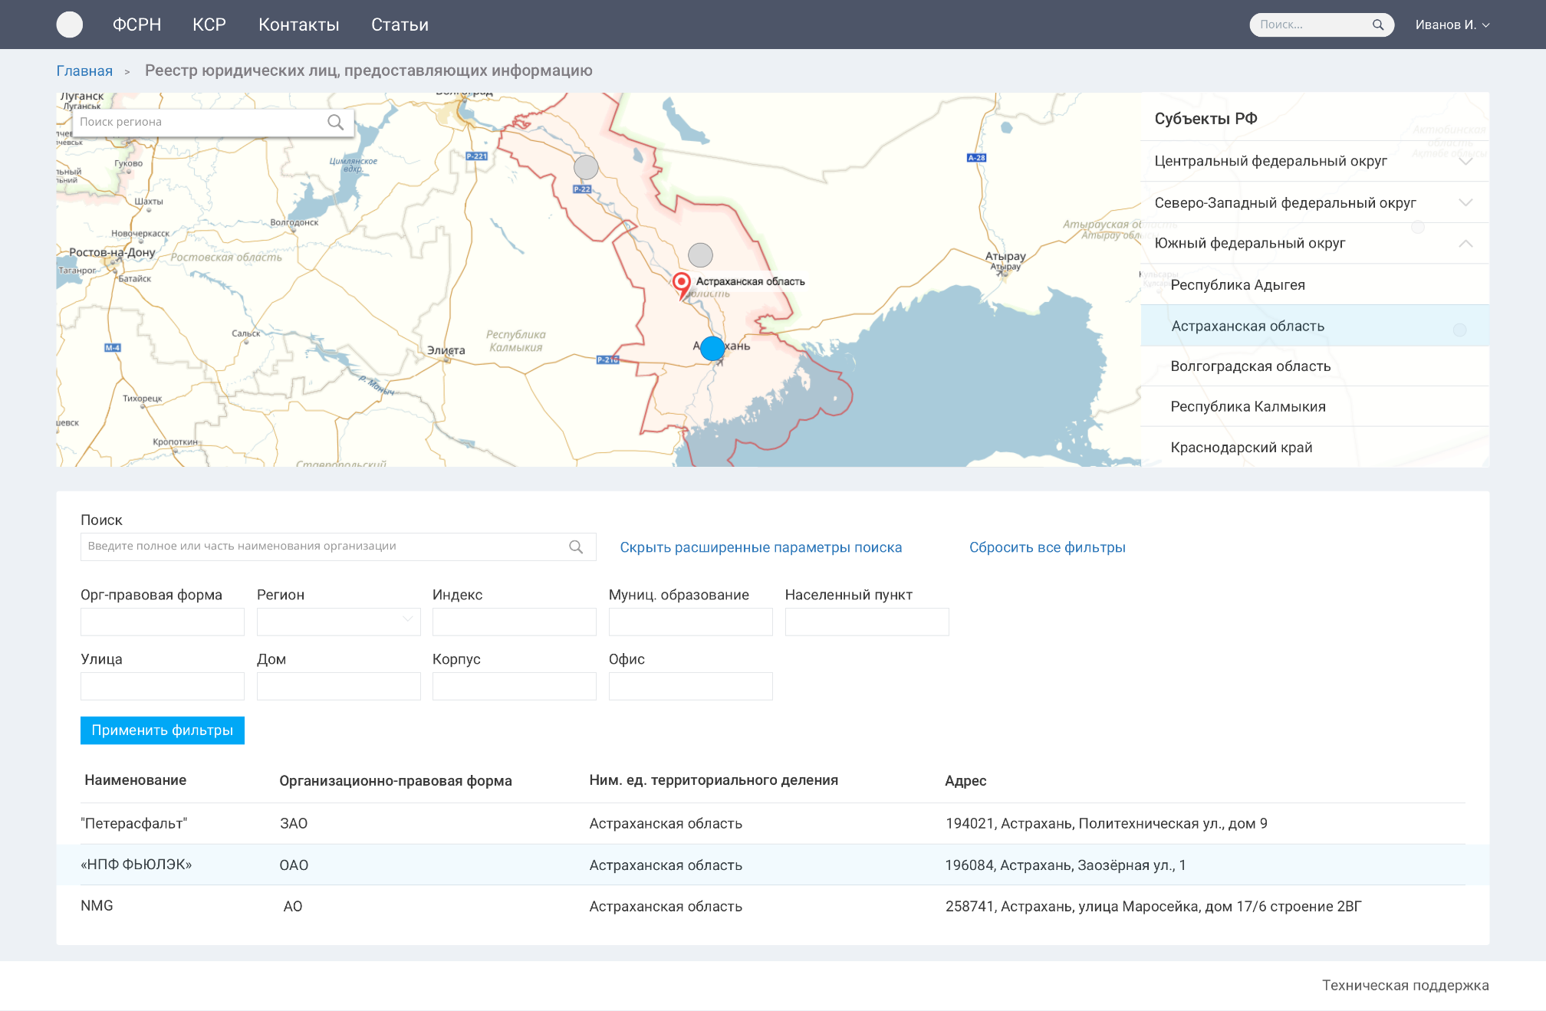
ПЕРЕЧЕНЬ ЮРИДИЧЕСКИХ ЛИЦ, ПРЕДОСТАВЛЯЮЩИХ ИНФОРМАЦИЮ

Slide 14
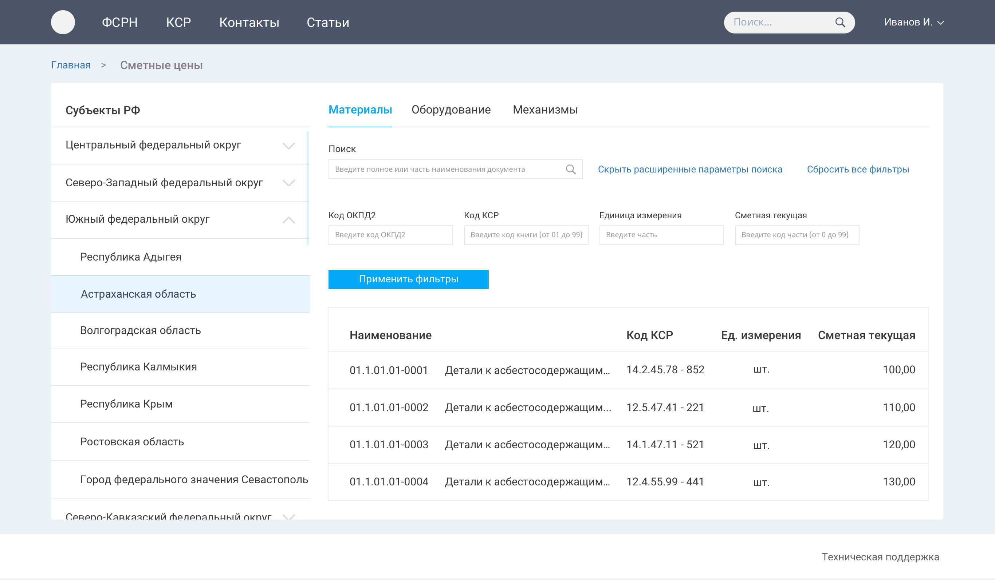
СМЕТНЫЕ ЦЕНЫ СТРОИТЕЛЬНЫХ РЕСУРСОВ

Slide 15
Классификатор строительных ресурсов
систематизированный перечень используемых при строительстве, реконструкции и капитальном ремонте объектов капитального строительства материалов, изделий, конструкций, оборудования, машин и механизмов, каждому из которых присвоен определенный код, гармонизированный с Общероссийским классификатором продукции по видам экономической деятельности.
предназначен для обеспечения информационной поддержки задач, связанных с:
классификацией и кодированием строительных ресурсов для целей ценообразования в строительной отрасли
проведением мониторинга стоимости строительных ресурсов
обеспечением унификации, автоматизации расчета стоимости строительства объектов с применением прикладных программных продуктов.

Slide 16
Создание классификатора строительных ресурсов
2016 год
Федеральный сборник сметных цен на материалы,
изделия и конструкции
(ФССЦ)
Федеральный сборник сметных норм и расценок на эксплуатацию машин и автотранспортных средств.
(ФСЭМ)
Материалы, изделия, конструкции
Оборудование
Машины и механизмы
Картинки
Картинки
Картинки
Классификатор строительных ресурсов
ОСНОВНЫЕ ПРИНЦИПЫ ПОСТРОЕНИЯ КЛАССИФИКАТОРА СТРОИТЕЛЬНЫХ РЕСУРСОВ
Гармонизация с Общероссийским классификатором продукции по видам экономической деятельности (ОКПД2)
Иерархический метод построения
Последовательный метод кодирования
Классификация по области применения строительного ресурса (специализированным видам работ)
Классификация по характеристикам строительного ресурса

Slide 17
Структура кода классификатора строительных ресурсов
Код ресурса
«Материалы, изделия, конструкции и оборудование, применяемые в строительстве»
XX.XX.XX.
XX.X.XX.XX-XXXX
ОКПД 2 (КПЕС 2008)
Книга
Часть
Раздел
Группа
Позиция
Код ресурса
«Машины и механизмы»
XX.XX.XX.
XX.XX.XX-XXX
ОКПД 2 (КПЕС 2008)
Книга
Раздел
Группа
Позиция

Slide 18
Форма классификатора строительных ресурсов
Книга
Часть
Раздел
Группа
04 Бетоны, растворы, смеси строительные и асфальтобетонные
04.1 Бетоны готовые к употреблению
04.1.01 Бетоны легкие
04.1.01.01 Бетоны на пористых заполнителях
Код ресурса | Наименование | Единица измерения
23.63.10.04.1.01.01-0001 | Бетон легкий на пористых заполнителях, объемная масса 800 кг/м3, крупность заполнителя 10 мм, класс В2,5 (М35) | м3
23.63.10.04.1.01.01-0002 | Бетон легкий на пористых заполнителях, объемная масса 800 кг/м3, крупность заполнителя 10 мм, класс В3,5 (М50) | м3
23.63.10.04.1.01.01-0003 | Бетон легкий на пористых заполнителях, объемная масса 800 кг/м3, крупность заполнителя 10 мм, класс В5 (М75) | м3
23.63.10.04.1.01.01-0004 | Бетон легкий на пористых заполнителях, объемная масса 800 кг/м3, крупность заполнителя 10 мм, класс В7,5 (М100) | м3

Slide 19
Актуализация классификатора строительных ресурсов
2017 год
Разработка порядка ведения классификатора строительных ресурсов
Включение позиций, востребованных на рынке строительной отрасли
Классификатор строительных ресурсов
Приведение позиций в соответствие с действующей нормативно-технической документацией
Определение основных характеристик ресурсов, объединение позиций с аналогичными основными характеристиками

Slide 20
Классификатор строительных ресурсов
Материалы, изделия, конструкции
Оборудование
Машины и механизмы
27 книг
9 книг
21 раздел
11 книг Классифицированы по области применения строительного ресурса
16 книг Классифицированы по характеристикам строительного ресурса
Классифицированы по функциональному назначению оборудования
Классифицированы по области применения
59 352
ресурса
7 712
ресурсов
1 837
ресурсов
68 901 позиция

Slide 21
Порядок ведения классификатора строительных ресурсов
Устанавливает
Общие правила ведения классификатора строительных ресурсов, сроки и последовательность процедур (действий) при его ведении | Порядок направления предложений Инициатором* и их рассмотрения | Порядок внесения изменений в классификатор
Периодичность обновления классификатора строительных ресурсов - ежеквартально
*Инициатор - федеральные органы исполнительной власти, органы исполнительной власти субъектов Российской Федерации, органы местного самоуправления, юридические и физические лица

Slide 22
Приведение позиций в соответствие действующей нормативно-технической документацией
1
Исключение позиций не соответствующих действующей нормативно-технической документации
Ресурсов, не производящихся (не выпускаются, сняты с производства) на территории Российской Федерации
Ресурсы, соответствующие утратившим силу нормативно-техническим
документам
Ресурсы с отсутствующими параметрическими признаками
Ресурсы, соответствующие замененным нормативно-техническим документам
2
Внесение изменений в название строительных ресурсов, выделение основных характеристик ресурсов, объединение позиций
3
Формирование информационного наполнения позиций классификатора

Slide 23
Размещение классификатора строительных ресурсов в федеральной государственной информационной системе ценообразования в строительстве
Классификатор строительных ресурсов
Федеральная государственная информационная система ценообразования в строительстве
Запуск мониторинга цен строительных ресурсов

Slide 24
Приказ Минстроя России № 946/пр от 30 июня 2017 г.
О ПРИЗНАНИИ НЕ ПОДЛЕЖАЩИМИ ПРИМЕНЕНИЮ
МЕТОДИЧЕСКИХ ДОКУМЕНТОВ
Методические указания по разработке укрупненных сметных нормативов для объектов непроизводственного назначения и инженерной инфраструктуры, утвержденные приказом Министерства регионального развития Российской Федерации от 16 ноября 2010 г. N 497 (регистрационный номер 142);
Методику расчета прогнозных индексов изменения стоимости строительства, утвержденную приказом Министерства регионального развития Российской Федерации от 20 августа 2009 г. N 355 (регистрационный номер 114);
Методические рекомендации по формированию и использованию укрупненных показателей базисной стоимости (УПБС) строительства зданий и сооружений производственного назначения (МДС 81-16.2000), введенные в действие письмом Госстроя России от 29 декабря 1993 г. N 12-347 (регистрационный номер 107);
Методические рекомендации по расчету индексов цен на строительную продукцию для подрядных строительно-монтажных организаций (МДС 81-14.2000), введенные в действие письмом Минстроя России от 13 ноября 1996 г. N ВБ-26/12-367 (регистрационный номер 109);
Методические указания о порядке разработки государственных элементных сметных норм на строительные, монтажные, специальные строительные и пусконаладочные работы (МДС 81-19.2000), утвержденные постановлением Госстроя России от 24 апреля 1998 г. N 18-40 (регистрационный номер 136);
Методические указания по разработке государственных элементных сметных норм на монтаж оборудования, утвержденные постановлением Госстроя России от 28 февраля 2001 г. N 13 (МДС 81-26.2001) (регистрационный номер 99);
Методические указания по разработке единичных расценок на строительные, монтажные, специальные строительные и ремонтно-строительные работы (МДС 81-20.2000), утвержденные постановлением Госстроя России от 26 апреля 1999 г. N 30 (регистрационный номер 97);
Методические рекомендации по применению государственных сметных норм на пусконаладочные работы (МДС 81-27.2007), введенные в действие письмом Росстроя от 5 сентября 2007 г. N СК-3253/02 (регистрационный номер 100);
Указания по применению федеральных единичных расценок на строительные и специальные строительные работы (МДС 81-36.2004), утвержденные постановлением Госстроя России от 9 октября 2003 г. N 180 (регистрационный номер 116);
Указания по применению федеральных единичных расценок на монтаж оборудования (МДС 81-37.2004), утвержденные постановлением Госстроя России от 9 августа 2002 г. N 105 (регистрационный номер 117);
Указания по применению федеральных единичных расценок на ремонтно-строительные работы (МДС 81-38.2004), утвержденные постановлением Госстроя России от 9 марта 2004 г. N 37 (регистрационный номер 118);
Указания по применению федеральных единичных расценок на пусконаладочные работы (МДС 81-40.2006), утвержденные постановлением Госстроя России от 1 сентября 2003 г. N 160 (регистрационный номер 119).

Slide 25
Методические документы, утвержденные Минстроем России
Новый документ – основание | Действующий документ - наименование | Основание | Статус
Приказ Минстроя России от 7 февраля 2017 г. № 69/пр "Об утверждении Методических рекомендаций по разработке укрупненных нормативов цены строительства" | Методические указания по разработке укрупнённых сметных нормативов для объектов непроизводственного назначения и инженерной инфраструктуры | Приказ Минрегиона России от 16.11.2010 № 497 | отменен
 | Методические рекомендации по формированию и использованию укрупненных показателей базисной стоимости (УПБС) строительства зданий и сооружений производственного назначения (МДС 81-16.2000) | Письмо Госстроя России от 29.12.1993 № 12-347 | отменен
Приказ Минстроя России от 09.02.2017 № 84/пр «Об утверждении Методических рекомендаций по разработке индексов изменения сметной стоимости строительства» | Методика расчета прогнозных индексов изменения стоимости строительства | Приказ Минрегиона России от 20.08.2009 № 355 | отменен
 | Методические рекомендации по расчету индексов цен на строительную продукцию для подрядных строительно-монтажных организаций (МДС 81-14.2000) | Письмо Минстроя России от 13.11.1996 № ВБ-26/12-367 | отменен

Slide 26
Методические документы, утвержденные Минстроем России
Новый документ – основание | Действующий документ - наименование | Основание | Статус
Приказ Минстроя России от 08.02.2017 № 76/пр «Об утверждении Методических рекомендаций по разработке государственных элементных сметных норм на строительные, специальные строительные, ремонтно-строительные работы» | Методические указания о порядке разработки государственных элементных сметных норм на строительные, монтажные, специальные строительные и пусконаладочные работы (МДС 81-19.2000) | Постановление Госстроя России от 24.04.1998 № 18-40 | отменен
Приказ Минстроя России от 08.02.2017 № 78/пр «Об утверждении Методических рекомендаций по разработке государственных элементных сметных норм на монтаж оборудования и пусконаладочные работы» | Методические указания по разработке государственных элементных сметных норм на монтаж оборудования (МДС 81-26.2001) | Постановление Госстроя России от 28.02.2001 № 13 | отменен
Приказ Минстроя России от 08.02.2017 № 75/пр «Об утверждении Методических рекомендаций по разработке единичных расценок на строительные, специальные строительные, ремонтно-строительные работы, монтаж оборудования и пусконаладочные работы» | Методические указания по разработке единичных расценок на строительные, монтажные, специальные строительные и ремонтно-строительные работы (МДС 81-20.2000) | Постановление Госстроя России от 26.04.1999 № 30 | отменен

Slide 27
Методические документы, утвержденные Минстроем России
Новый документ - основание | Действующий документ - наименование | Основание | Статус
Приказ Минстроя России от 29 декабря 2016 г. № 1028/пр "Об утверждении Методики применения сметных норм" | Методические рекомендации по применению государственных сметных норм на пусконаладочные работы (МДС 81-27.2007) | Письмо Росстроя от 05.09.2007 № СК-3253/02 | отменен
 | Указания по применению государственных сметных норм на строительные и специальные строительные работы (ГЭСН-2001) (МДС 81-28.2001) | нет в ФРСН | использован при разработке
 | Указания по применению государственных сметных норм на монтаж оборудования (ГЭСНм-2001) (МДС 81-29.2001) | нет в ФРСН | использован при разработке
Приказ Минстроя России от 09.02.2017 № 81/пр «Об утверждении Методических рекомендаций по применению федеральных единичных расценок на строительные, специальные строительные, ремонтно-строительные, монтаж оборудования и пусконаладочные работы» | Указания по применению федеральных единичных расценок на строительные и специальные строительные работы (МДС 81-36.2004) | Постановление Госстроя России от 09.10.2003 № 180 | отменен
 | Указания по применению федеральных единичных расценок на монтаж оборудования (МДС 81-37.2004) | Постановление Госстроя России от 09.08.2002 № 105 | отменен
 | Указания по применению федеральных единичных расценок на ремонтно-строительные работы (МДС 81-38.2004) | Постановление Госстроя России от 09.03.2004 № 37 | отменен
 | Указания по применению федеральных единичных расценок на пусконаладочные работы (МДС 81-40.2006) | Постановление Госстроя России от 01.09.2003 № 160 | отменен

Slide 28
Методические документы, утвержденные Минстроем России
Новый документ - основание | Действующий документ - наименование | Основание | Статус
Разработка в рамках ГЗ-2017 (план ГГЭ) - методика применения нормативов цены строительства | Методические рекомендации по применению государственных сметных нормативов - укрупненных нормативов цены строительства различных видов объектов капитального строительства непроизводственного назначения и инженерной инфраструктуры (МДС 81-02-12-2011) | Приказ Минрегиона России от 04.10.2011 № 481 | действующий, требует актуализации
Разработка в рамках ГЗ-2017 (план ГГЭ) - методика применения нормативов цены конструктивных решений | Методическое документы по формированию сметного раздела проектной документации с применением укрупненных нормативов цены конструктивных решений (МДС 81-02-13-2014) | Приказ Минстроя России от 07.04.2014 г. № 167/пр | действующий, требует актуализации

Slide 29
В плане по исполнению Государственного задания 2017 предусмотрена разработка методических документов
Методика определения сметной стоимости строительства объектов капитального строительства, расположенных за пределами территории Российской Федерации
Методика определения сметной стоимости строительства (реконструкции, капитального ремонта) объектов капитального строительства на территории Российской Федерации
Методика определения затрат, связанных с осуществлением строительно-монтажных работ вахтовым методом
Методика разработки сметных нормативов на работы по подготовке проектной документации
Методика разработки сметных нормативов на работы по инженерным изысканиям
Методика определения стоимости работ по подготовке проектной документации
Методика определения стоимости работ по инженерным изысканиям
Методика разработки и применения нормативов трудноустранимых потерь и отходов материалов в строительстве
Методика определения величины накладных расходов в строительстве
Методика определения величины сметной прибыли в строительстве
Методика определения затрат на службу заказчика
Методика определения затрат на строительство временных зданий и сооружений
Методика определения дополнительных затрат при производстве строительно-монтажных работ в зимнее время
Инвентаризация справочников базовых цен (СБЦ) на проектные и изыскательские работы, включая выполнение работ по разработке концепции технического задания и финансово-экономического обоснования (97 шт.)

Slide 30
НЦС – укрупненные нормативы цены строительства (государственные сметные нормативы)
НЦС предназначены для планирования и оценки эффективности инвестиций (капитальных вложений) и технико-экономических показателей в заданиях на проектирование.
Укрупненный норматив цены строительства (НЦС) – расчетный показатель, предназначенный для определения ценовых показателей объекта (комплекса объектов) капитального строительства на установленную единицу мощности на предпроектной стадии инвестиционного проекта (стадии бюджетного планирования)
Изменения в Постановление Правительства РФ № 427 от 18.05.2009г., внесенные Постановлением правительства РФ от 15.06.2017г. № 712 «О внесении изменений в некоторые акты Правительства РФ».
абзац первый пункта 18 изложить в следующей редакции:
"18. Предметом проверки сметной стоимости является изучение и оценка расчетов, содержащихся в сметной документации, в целях установления их соответствия сметным нормативам, включенным в федеральный реестр сметных нормативов, физическим объемам работ, конструктивным, организационно-технологическим и другим решениям, предусмотренным проектной документацией, а также в целях установления непревышения сметной стоимости над предполагаемой (предельной) стоимостью строительства, определенной с применением утвержденных Министерством строительства и жилищно-коммунального хозяйства Российской Федерации сметных нормативов, определяющих потребность в финансовых ресурсах, необходимых для создания единицы мощности строительной продукции (далее - укрупненные нормативы цены строительства). В предыдущей редакции фраза «непревышения сметной стоимости… отсуствовала.

Slide 31
НЦС методики разработки и применения
Методические рекомендации по разработке укрупненных нормативов цены строительства
Утверждены Приказом Минстроя России от 07.02.2017 № 69/пр.
Методические рекомендации по применению государственных сметных нормативов – укрупненных нормативов цены строительства различных видов объектов капитального строительства непроизводственного назначения и инженерной инфраструктуры
Утверждены Приказом Минрегиона России от 04.10.2011 № 481.
31

Slide 32
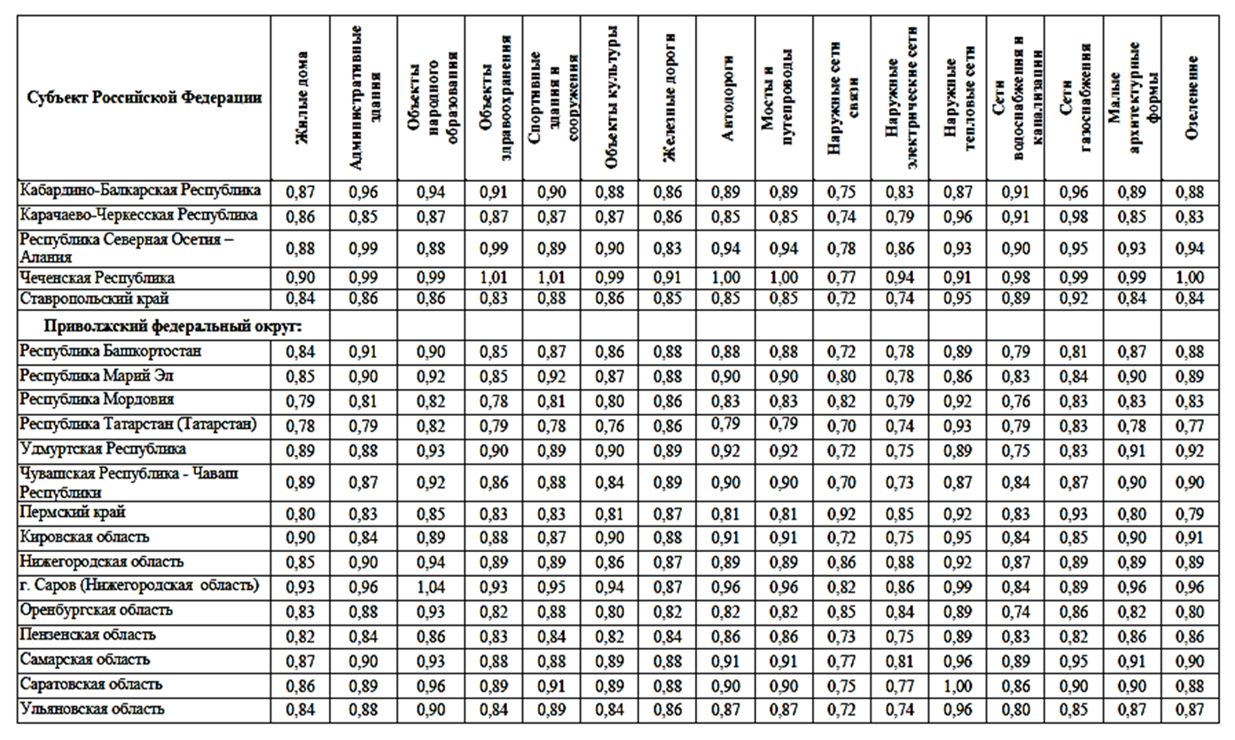
Приложение № 17
к приказу Министерства строительства и жилищно-
коммунального хозяйства Российской Федерации
от « 28 » августа 2014 г. № 506/пр
Коэффициенты перехода от цен базового района (Московская область) к уровню цен
Субъектов Российской Федерации

Slide 33
НЦС 2017
Укрупненные нормативы цены строительства. НЦС 81-02-01-2017. Сборник № 01. Жилые здания
Укрупненные нормативы цены строительства. НЦС 81-02-02-2017. Сборник № 02. Административные здания
Укрупненные нормативы цены строительства. НЦС 81-02-04-2017. Сборник № 04. Объекты здравоохранения
Укрупненные нормативы цены строительства. НЦС 81-02-05-2017. Сборник № 05. Спортивные здания и сооружения
Укрупненные нормативы цены строительства. НЦС 81-02-16-2017. Сборник № 16. Малые архитектурные формы
Укрупненные нормативы цены строительства. НЦС 81-02-17-2017. Сборник № 17. Озеленение
Укрупненные нормативы цены строительства. НЦС 81-02-03-2017. Сборник № 03. Объекты народного образования
Укрупненные нормативы цены строительства. НЦС 81-02-09-2017. Сборник № 09. Мосты и путепроводы
Укрупненные нормативы цены строительства. НЦС 81-02-06-2017. Сборник № 06. Объекты культуры
Укрупненные нормативы цены строительства. НЦС 81-02-08-2017. Сборник № 08. Автомобильные дороги
Укрупненные нормативы цены строительства. НЦС 81-02- 14-2017. Сборник № 14. Наружные сети водоснабжения и канализации
Укрупненные нормативы цены строительства. НЦС 81-02-11-2017. Сборник № 11. Наружные сети связи
Укрупненные нормативы цены строительства. НЦС 81-02-15-2017. Сборник № 15. Наружные сети газоснабжения
Укрупненные нормативы цены строительства. НЦС 81-02-13-2017. Сборник № 13. Наружные тепловые сети
Укрупненные нормативы цены строительства. НЦС 81-02-20-2017. Сборник № 20. Объекты морского и речного транспорта
Укрупненные нормативы цены строительства. НЦС 81-02-12-2017. Сборник № 12. Наружные электрические сети
Укрупненные нормативы цены строительства. НЦС 81-02-21-2017. Сборник № 21. Объекты энергетики (за исключением линейных)
Укрупненные нормативы цены строительства. НЦС 81-02-18-2017. Сборник № 18. Объекты гражданской авиации
Укрупненные нормативы цены строительства. НЦС 81-02-07-2017. Сборник № 07. Железные дороги
Укрупненные нормативы цены строительства. НЦС 81-02-19-2017. Сборник № 19. Здания и сооружения городской инфраструктуры
Укрупненные нормативы цены строительства. НЦС 81-02-10-2017. Сборник № 10. Объекты метрополитена

Slide 34
Согласно пункту 1 Положения о Министерстве строительства и жилищно-коммунального хозяйства Российской Федерации, утвержденного постановлением Правительства Российской Федерации N 1038 от 18 ноября 2013 г. (далее - Положение), Минстрой России является федеральным органом исполнительной власти, осуществляющим функции по выработке и реализации государственной политики и нормативно-правовому регулированию, в том числе в сфере жилищной политики, жилищно-коммунального хозяйства. В соответствии с пунктом 6.2 Положения Минстрой России в целях реализации полномочий в установленной сфере деятельности имеет право давать юридическим и физическим лицам разъяснения по вопросам, отнесенным к установленной сфере деятельности Министерства.
34

